Slide 1
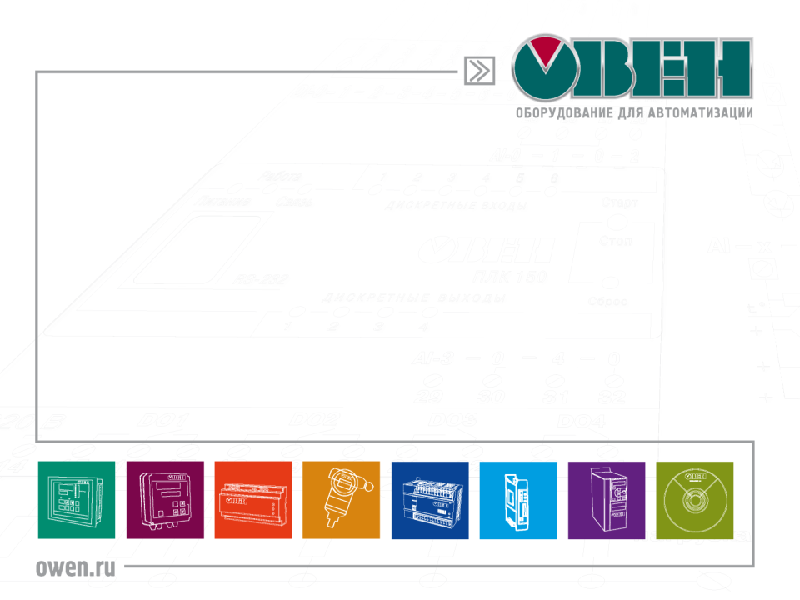
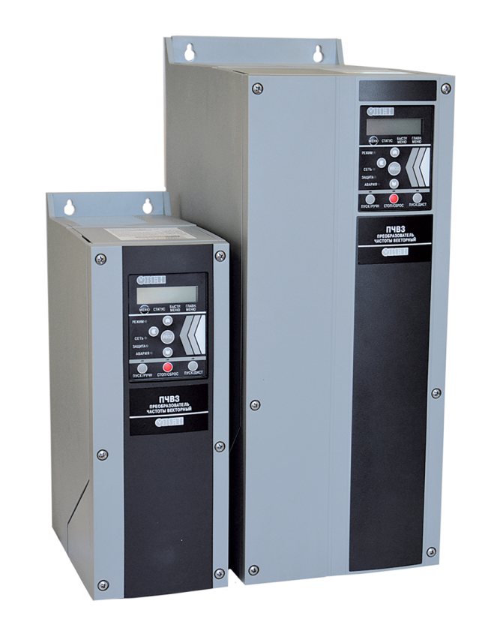
ОВЕН ПЧВ3 IP54.
Представление линейки
Тимошков Виктор

Slide 2

План семинара:
Технические характеристики и функциональные возможности.
Опции и аксессуары для частотных преобразователей.
Типовые конфигурации и работа с программным обеспечением.
Возможные применения и подбор ПЧВ3 IP54.
Увеличение длины чека при продаже ПЧВ.

Slide 3

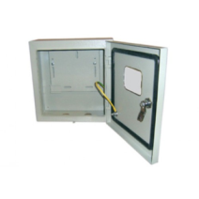
Частотные преобразователи ОВЕН ПЧВ3 IP54
Частотный преобразователь для установки без шкафа;
Минимальные массогабаритные характеристики среди аналогичных устройств;
Изолированный канал охлаждения;
Соответствие требованиям ЭМС (обязательно встроенный фильтр ЭМС класса А1);
Удобный монтаж и подключение к двигателю и системе управления;
Встроенная локальная панель управления для настройки и управления ПЧВ.
НОВИНКА

Slide 4
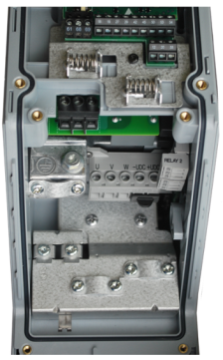
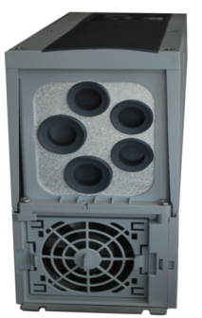
Преимущества монтажа
Пружинные зажимы для кабелей управления
Герметичные кабельные вводы
Встроена развязывающая панель для силовых кабелей
Вентилятор на защелках
Герметичный корпус

Slide 5
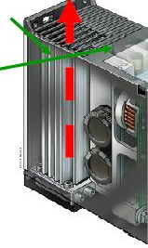
Изолированный канал охлаждения
Температура окружающей среды до 50 ˚С.
Нет воздушного потока через электронику.
Нет оседания пыли на платах ПЧВ.
Снижение риска коротких замыканий на частотнике.

Slide 6

Технические характеристики
Мощность 0,75-90 кВт.
Напряжение питания: 380В, 50Гц.
Перегрузочная способность:110% (1 мин), 135% (2 сек).
4 цифровых входа (PNP или NPN).
2 аналоговых входа (напряжение 0-10 В или ток 0-20, 4-20 мА).
2 аналоговых/цифровых выхода 4-20 мА.
2 выходных реле (240 В, 2 А).
Встроенный источник питания 10В и 24В.

Slide 7
Входы/выходы
4 цифровых входа (PNP или NPN)
Уровень напряжения 0 … 24 В
Входное сопротивление ≈ 4кОм
Цифровой вход 29 - вход термистора (рnp. Отказ: > 2,9 кОм; норма: < 800 Ом).
2 аналоговых входа
Режимы: напряжение или ток
Уровень напряжения 0 … 10 В (входное сопротивление ~ 10 кОм)
Уровень тока 0 … 20; 4 … 20 мА (входное сопротивление~ 200 Ом)
Относительная погрешность ± 0,5%
2 аналоговых/цифровых выхода
Диапазон по току 0 … 20; 4 … 20 мА (макс. сопротивление нагрузки 500 Ом);
2 выходных реле
Максимальная нагрузка 240 В 2 А переменного тока
Встроенный источник питания
Выходное напряжение 10,5±0,5В; 24±4,0В

Slide 8
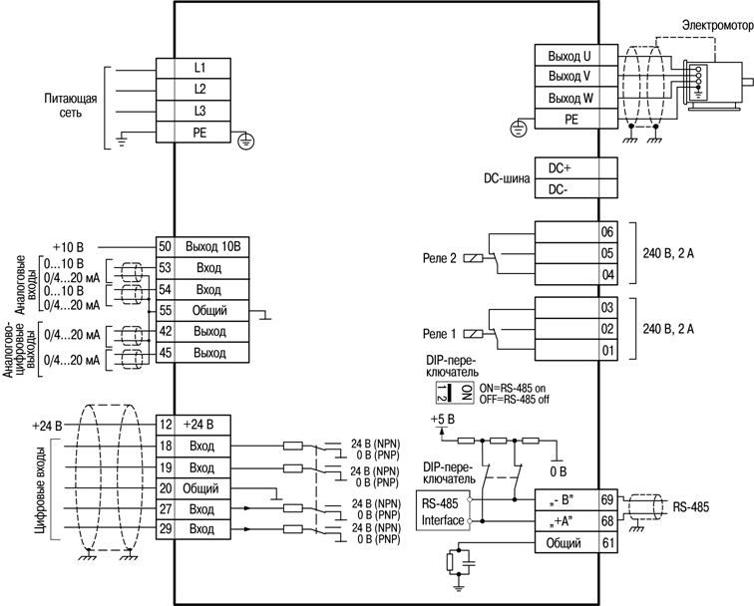
Схема подключений

Slide 9
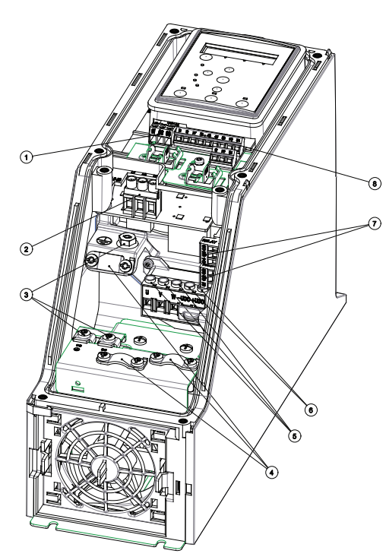
Подключения ПЧВ3 IP54
1 RS-485
2 Вх. линия
3 Земля
4 Зажимы для проводов
5 Двигатель
6 UDC
7 Реле
8 Входы/выходы
Мощность, кВт | Сечение кабеля, мм2
Питающая сеть: 3× 380...480В
0,37...7,5 | 4
11...22 | 16
30...45 | 35
55...75 | 50
90 | 120

Slide 10
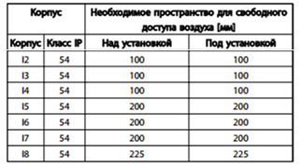
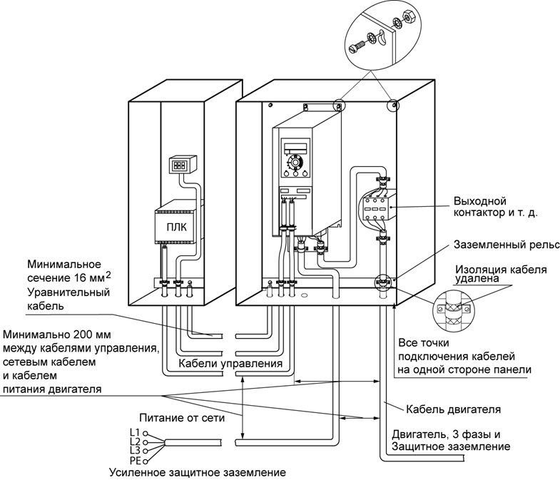
Монтаж ПЧВ3 с учетом ЭМС
Обозначение ОВЕН | Типоразмер
ПЧВ3-К75-В-54 | I2
ПЧВ3-1К5-В-54 | I2
ПЧВ3-2К2-В-54 | I2
ПЧВ3-3К0-В-54 | I2
ПЧВ3-4К0-В-54 | I2
ПЧВ3-5К5-В-54 | I3
ПЧВ3-7К5-В-54 | I3
ПЧВ3-11К-В-54 | I5
ПЧВ3-15К-В-54 | I5
ПЧВ3-18К-В-54 | I5
ПЧВ3-22К-В-54 | I6
ПЧВ3-30К-В-54 | I6
ПЧВ3-37К-В-54 | I6
ПЧВ3-45К-В-54 | I7
ПЧВ3-55К-В-54 | I7
ПЧВ3-75К-В-54 | I8
ПЧВ3-90К-В-54 | I8

Slide 11
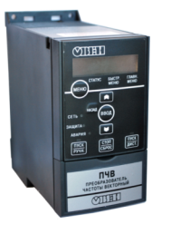
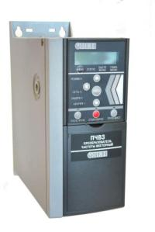
Надежность
Применение высоконадежных компонентов ведущих мировых производителей – Semikron, Infineon, ST, Mitsubishi и др.
Гальваническая изоляция платы управления, интерфейса RS-485, аналоговых и дискретных входов.
100-процентное тестирование изделий.
IP20 (опция IP21), IP54(новинка!).
Диапазон 0…40 ºC при влажности до 95% (-10…50 ºC при пониженных характеристиках).
Гарантия 3 год для ПЧВ1,2 и ПЧВ3. Ожидаемый срок службы 8 лет!
Notes:
Гарантии качества и надежности ОВЕН ПЧВх обеспечены за счет:
11

Slide 12
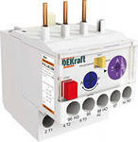
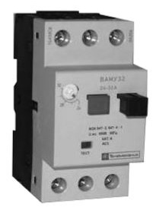

Надежность. Полная защита двигателя
Защита двигателя:
Тепловая защита(ETR) / термистор.
Перегрузочный ток и момент.
Защита привода:
Короткое замыкание в двигателе.
Замыкание на землю в двигателе.
Контроль короткого замыкания входов-выходов.
Высокая отказоустойчивость благодаря самодиагностике.
Позволяет уменьшить износ и увеличить срок службы оборудования.
Экологичность, обеспечивающая безопасность окружающей среды.
Нет необходимости в дополнительных устройствах защиты двигателя (тепловое реле, устройства защиты двигателя и т.п.)
Notes:
12

Slide 13
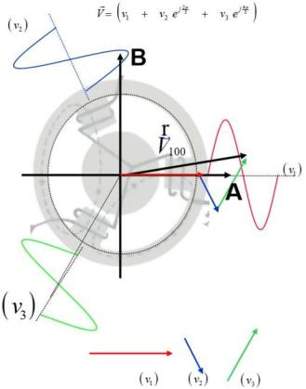
Векторное управление
Высокая точность регулирования.
Улучшенная динамика и стабильность.
Постоянный момент на низких и высоких оборотах.

Slide 14
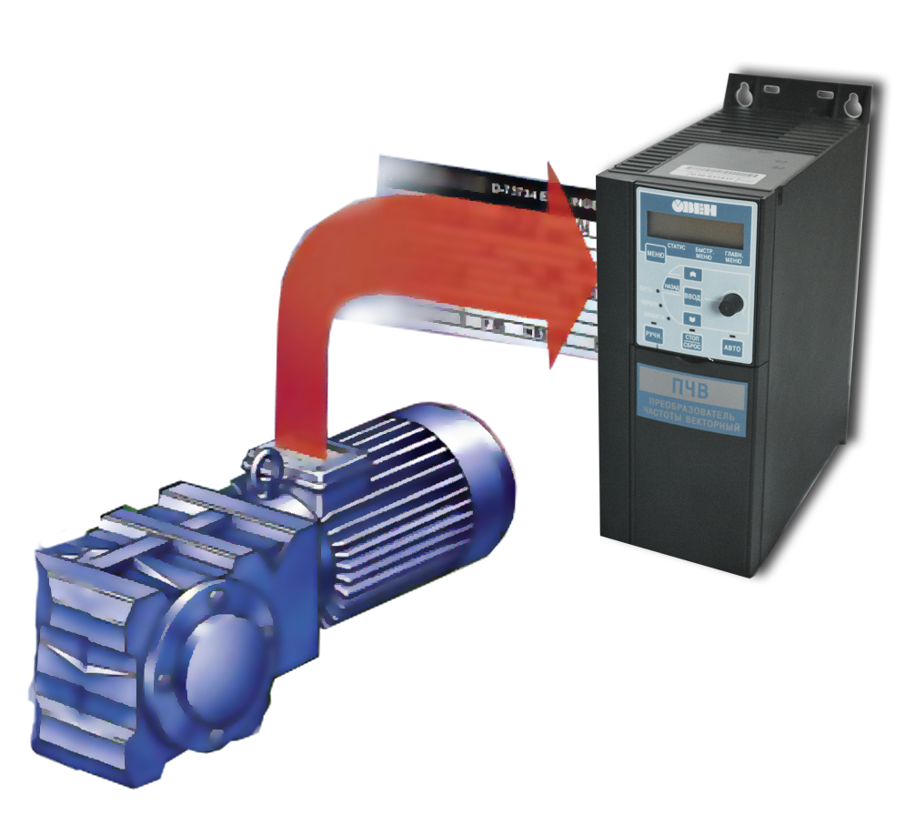
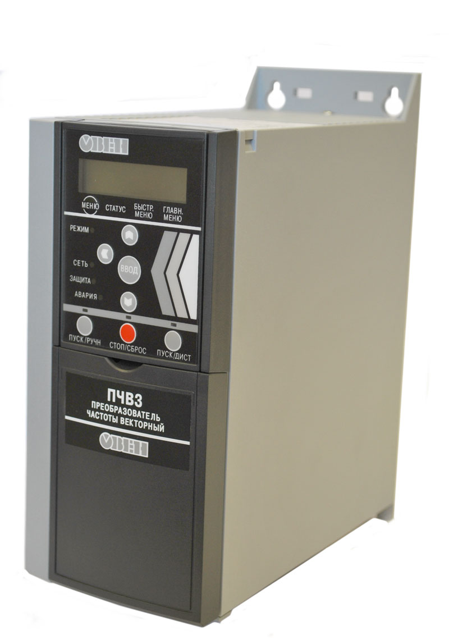
АДАПТАЦИЯ К ДВИГАТЕЛЮ
Адаптация без вращения вала двигателя.
Актуальные параметры двигателя для:
Бессенсорного векторного управления двигателя;
Защиты двигателя по ETR.
Notes:
Автоматическая адаптация двигателя Перед первым пуском привода рекомендуется выполнить процедуру Автоматической Адаптации Двигателя. Процедура выполняется без вращения вала двигателя (что очень удобно, т.к. не всегда имеется возможность пускать весь агрегат в таком режиме). Во время этой процедуры ПЧВ измеряет и запоминает актуальные параметры двигателя, чтобы затем использовать их в эквивалентной схеме замещения (модели) двигателя в алгоритме управления.
14

Slide 15
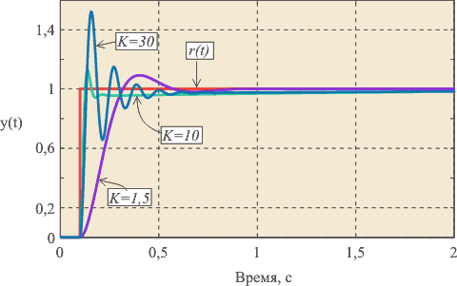

ПИ - регулирование
Встроенный ПИ-регулятор;
Замкнутый и разомкнутый контур процесса;
Управление по сигналам от аналоговых входов;
Обеспечение безаварийного режима работы.

Slide 16
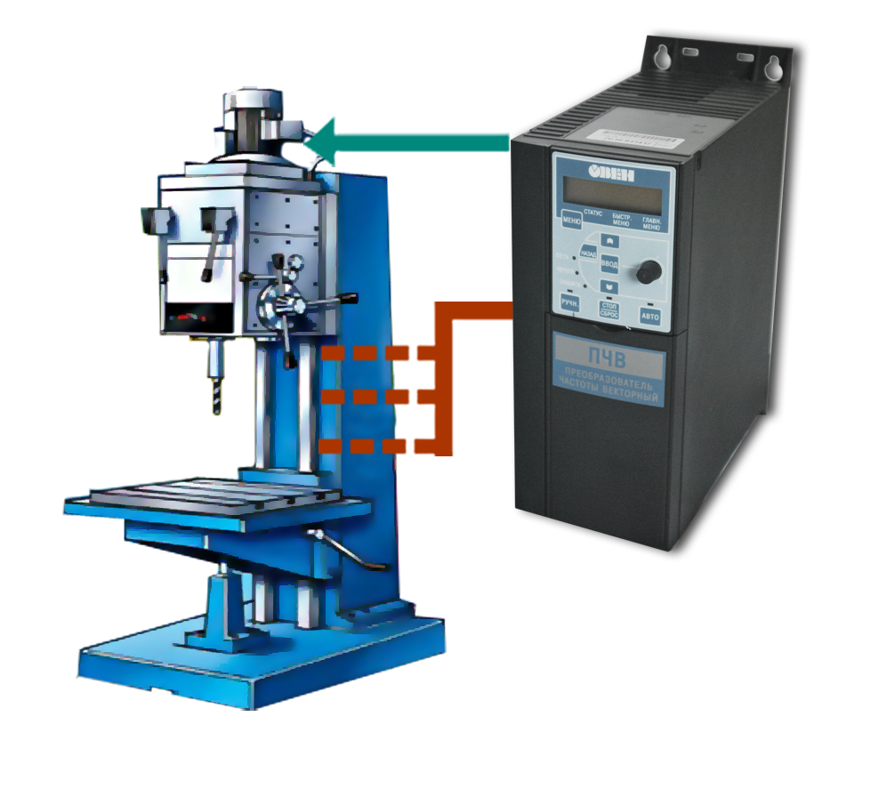
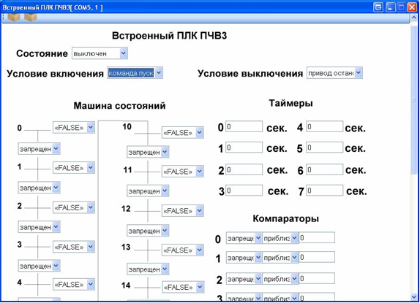
Встроенный ПЛК для простых задач
Не нужен дополнительный внешний контроллер для простых задач.
Логическая обработка сигналов.
До 20 циклов «шаг-переход».
Условия и переходы.
Различные условия компараторов.
Временные задержки.
Связь с входами/выходами ПЧВ.
Удобная настройка из быстрого меню конфигуратора.
Notes:
16

Slide 17
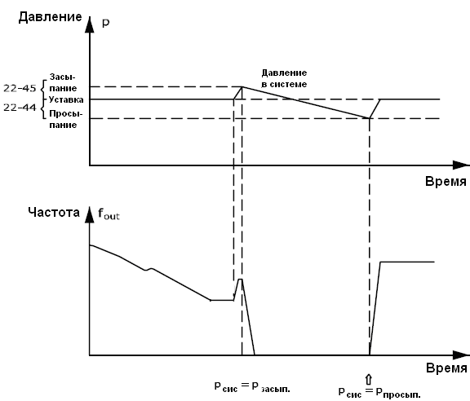
Спящий режим
Экономичное управление насосами при малом водозаборе (ПНС).
слишком холодная вода в градирнях (ТЭС);
избыточное давление воздуха в здании (приточно- вытяжная вентиляция).

Slide 18
Пожарный режим
Включение по сигналу с дискретного входа.
5 вариантов работы:
Отключение;
Останов;
Пуск;
Реверс;
Разрешение запуска.
Работа только по предустановленному
значению;
Разомкнутый контур управления;
Игнорирует ВСЕ аварии.

Slide 19
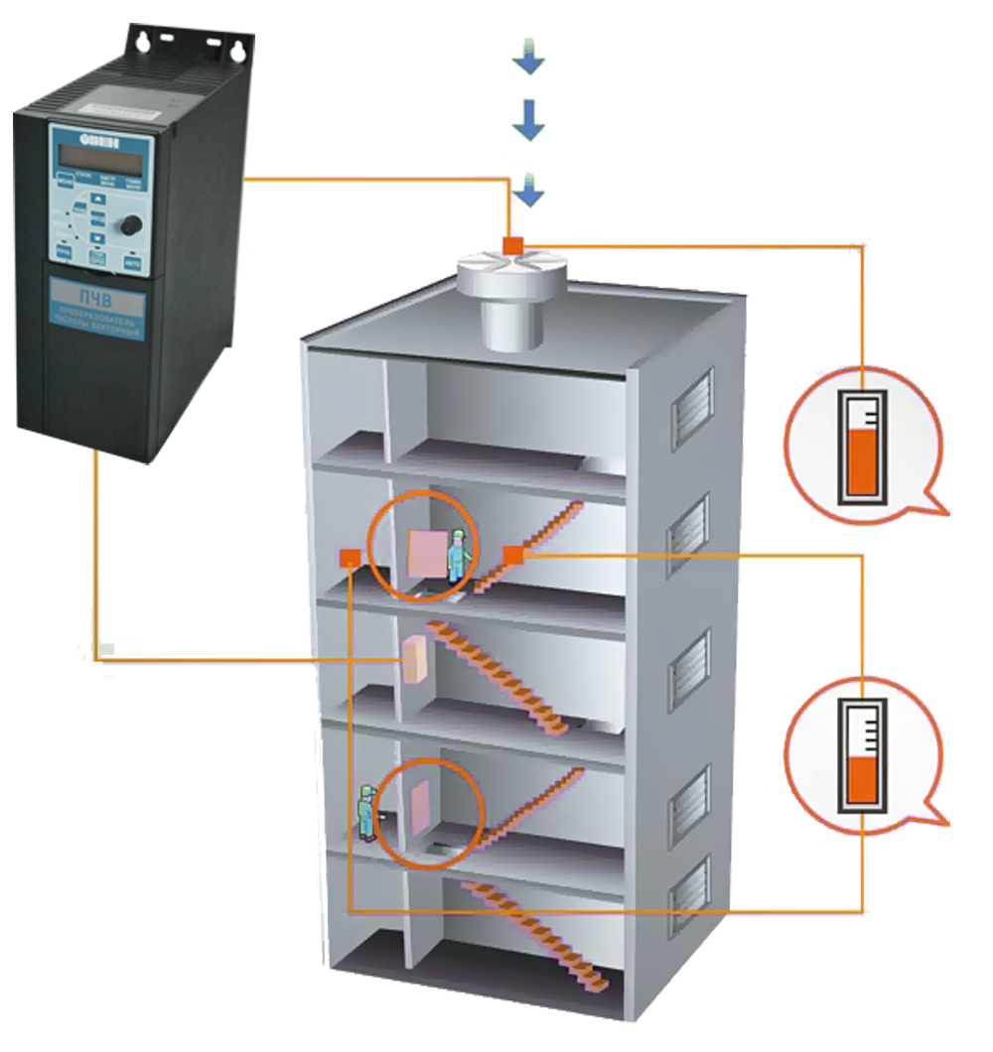
Специальные функции ПЧВ3
Контроль резонанса.
3 отрезка пропускания резонансных частот.
Полуавтоматический поиск резонансных частот.
Автоподхват частоты.
Возобновление работы при провалах напряжения.
Запуск вентилятора при вращении встречным ветром.
2 набора параметров в каждом ПЧВ.

Slide 20
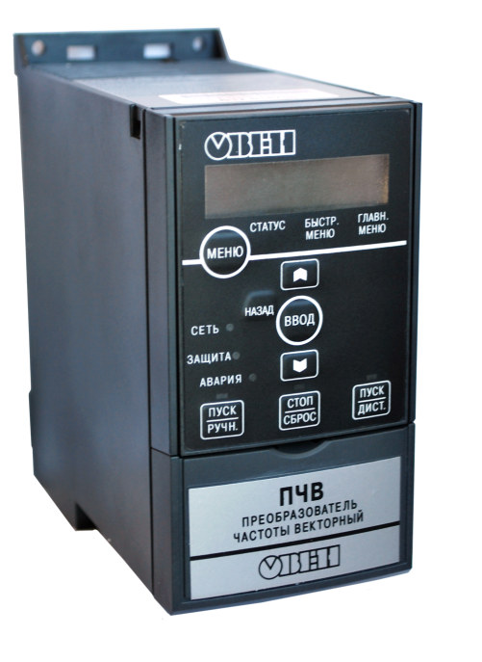
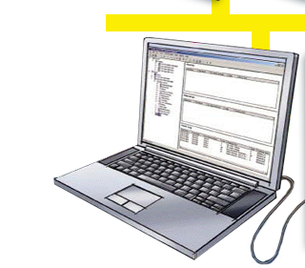

Удаленное управление по RS-485
Гальванически изолированный интерфейс;
Протокол ModbusRTU;
Удаленное управление приводом с помощью командного слова;
Удаленное изменение уставок и конфигурации управления;
Отображение аварий и режимов работы с помощью слова состояния;
Одновременное управление со входов и по RS-485;
Функции защиты привода при
пропадании связи по RS-485.
SCADA
PLC
Notes:
Все ПЧВ имеют встроенный изолированный интерфейс RS485, который предназначен для программирования и диагностики ПЧВ, обмена данными по сети между ПЧВ и другими устройствами АСУТП (ПЛК, SCADA).

Slide 21

Конфигуратор ОВЕН ПЧВ
Полностью русскоязычный интерфейс.
Удаленное задание параметров работы ПЧВ и опрос текущего состояния.
Запуск и удаленное управление с конфигуратора.
Графический модуль для настройки ПИ-регулятора.
Модули упрощенного доступа к основным параметрам
Готовые конфигурации типовых задач на диске ПЧВ и на сайте.

Slide 22
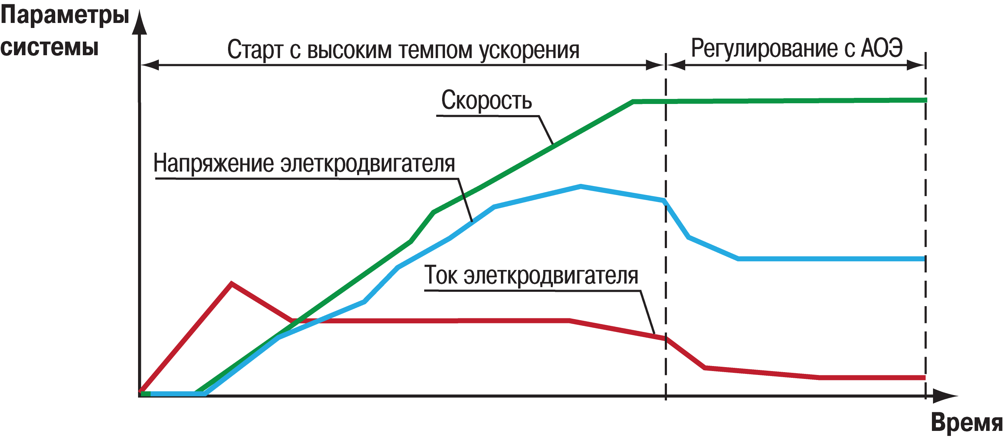
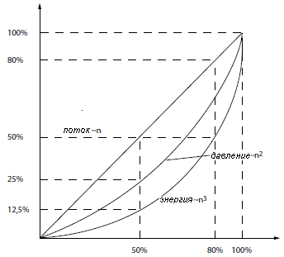
Энергосбережение ПЧВ
Функция | ОВЕН ПЧВ
Эффект, связанный с изменением скорости | 20% (0,8)
Оптимизация энергопотребления | 5-10% (0,72)
Адаптация к двигателю | 3-5% (0,69)
Векторное управление и гибкое регулирование | 5-10% (0,62)
К.п.д. преобразователя | (-2%) (0,63)
Низкие токи гармоник | (-3%) (0,65)
ИТОГО ЭКОНОМИЯ | 35 %

Slide 23
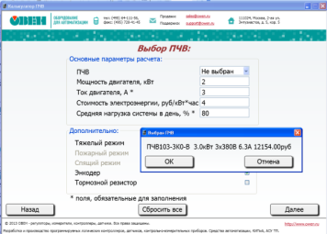
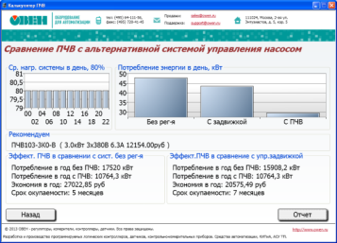
Калькулятор энергосбережения
Расчет энергоэффективности и срока окупаемости ПЧВ в системах управления насосами, вентиляторами и компрессорами.
Подбор ПЧВ под задачу.
Учет дневного, недельного и годового цикла нагрузки.
Возможность формирования отчета.
Цены и модели автоматически обновляются.
Версии для офисов г.Москвы и г. Харьков

Slide 24
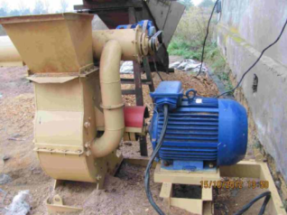
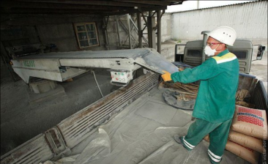
Применения
Дымоудаление
Насосная станция
Дробилка
Цементный завод

Slide 25
Подбор ПЧВ под задачу
Выяснить номинальный ток двигателя (шильдик двигателя);
Выяснить пусковой ток двигателя (паспорт двигателя).
Номинальный ток ПЧВ > Номинальный ток двигателя
1,1×номинальный ток ПЧВ> пусковой ток двигателя.

Slide 26
Номинальные мощности и токи ПЧВ3 IP54
Обозначение ОВЕН | Мощность, кВт | Номинальный выходной ток, А
ПЧВ3-К75-В-54 | 0,75 | 2,2
ПЧВ3-1К5-В-54 | 1,5 | 3,7
ПЧВ3-2К2-В-54 | 2,2 | 5,3
ПЧВ3-3К0-В-54 | 3 | 7,2
ПЧВ3-4К0-В-54 | 4 | 9
ПЧВ3-5К5-В-54 | 5,5 | 12
ПЧВ3-7К5-В-54 | 7,5 | 15,5
ПЧВ3-11К-В-54 | 11 | 24
ПЧВ3-15К-В-54 | 15 | 32
ПЧВ3-18К-В-54 | 18 | 37,5
ПЧВ3-22К-В-54 | 22 | 44
ПЧВ3-30К-В-54 | 30 | 61
ПЧВ3-37К-В-54 | 37 | 73
ПЧВ3-45К-В-54 | 45 | 90
ПЧВ3-55К-В-54 | 55 | 106
ПЧВ3-75К-В-54 | 75 | 147
ПЧВ3-90К-В-54 | 90 | 177

Slide 27
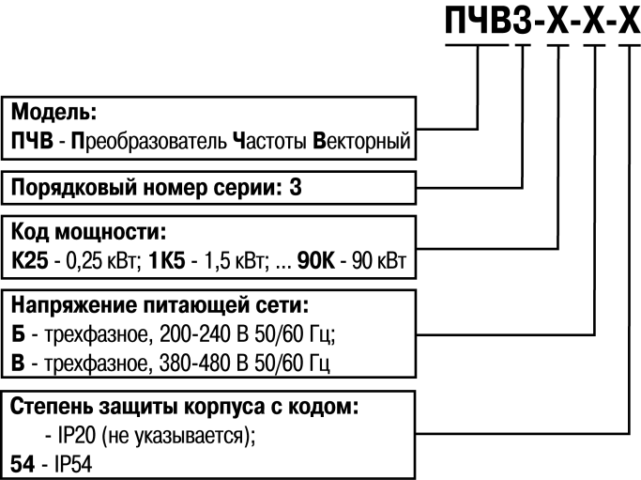
Обозначение

Slide 28
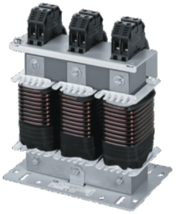
Моторные дроссели ОВЕН РМО(Т)
Повышение надежности и долговечности мотора.
Ограничение крутизны нарастания напряжения du/dt.
Успешное подавление электромагнитных помех.
Уменьшение амплитуды перенапряжений на клеммах двигателя.
Снижение уровня шума двигателя.
4366…83013 руб. с НДС.

Slide 29
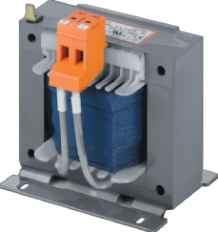
Сетевые дроссели ОВЕН РСО(Т)
Защита сети от гармоник инвертора.
Защита ПЧВ от импульсных всплесков напряжения в сети.
Защита ПЧВ от перекосов фаз питающего напряжения.
Повышение срока службы конденсатора в звене постоянного тока.
4366…76700 руб. с НДС.

Slide 30


Почему стоит выбирать
ОВЕН ПЧВ?
Надежность
Встроенные фильтры (RFI, фильтр в звене пост.тока).
Полная защита двигателя (КЗ, I,U,T).
Эффективность
Экономия электроэнергии до 35% и более.
Оптимизация техпроцесса.
Удобство
Простая интеграция.
Простое программирование.
Быстрый ввод в эксплуатацию.
Комплектность
Все оборудование под проект от одного производителя.
Минимальные сроки поставки.
Удобство взаимодействия с поставщиком.

Slide 31
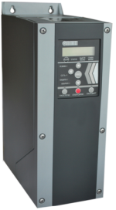
Спасибо за внимание!

